Slide 1
Steganografie Alternative de comunicare confidențială
Coordonator: Student:
Lect. Dr. Anca Ignat Domnaru Alexandru

Slide 2
Cuprins
Scurtă introducere
Descrierea problemei
Metrici
Soluțiile propuse
LSB
PVD
EDS
DCT
Concluzii

Slide 3
Scurtă introducere
Ce este steganografia?
Tipuri de steganografie
Notes:
cuvintele grecești steganos (a ascunde) și graphia (scris) - arta comunicării ascunse
Audio - adaugarea de sunete ce se afla inafara frecventelor auzite de om
video – in frameuri
imagini

Slide 4
Scurtă introducere
Problema în cauză
Notes:
Cripto is not invisible

Slide 5

Metrici
$MSE= \frac{1}{M∗N}\sum_{x=1}^{N}{\sum_{y=1}^{M}{{\left[I\left(x, y\right)−I′(x, y)\right]}^{2}}}$
$N, M −dimensiunile imaginii$
$I, I^{′}−imaginile comparate$
$I\left(x, y\right)−valoarea pixelului cu coordonatele x, y$
$PSNR=10∗\log_{10}\left(\frac{{255}^{2}}{MSE}\right)$
Notes:
MSE – rata de eroare totala
PNSR – gradul de asemanare

Slide 6
Descrierea soluțiilor
4 algoritmi implementați pentru imagini grayscale
Notes:
Implementați pe grayscale fiindcă e slightly easier, dar algoritmii pot fi extinși să folosească componentele RGB
Convenții – lungimea mes pe 32 biți,

Slide 7
Descrierea soluțiilor
Ce rezultate urmărim să obținem
Imagini utilizate
Notes:
Urmărim să obținem imagini cât mai puțin modificate

Slide 8
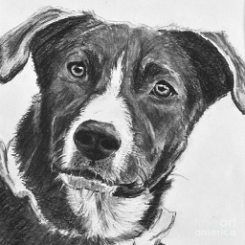
Descrierea soluțiilor
Notes:
256 * 256

Slide 9
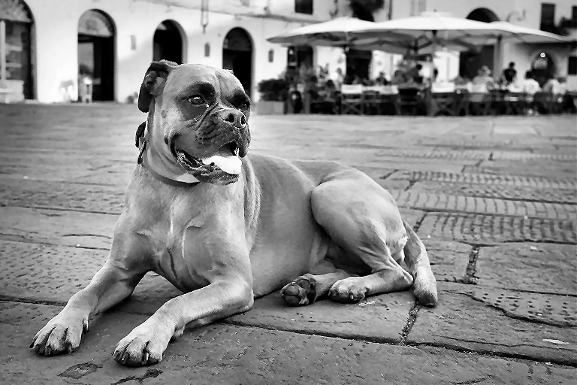
Descrierea soluțiilor
Notes:
768 * 512

Slide 10
Descrierea soluțiilor - LSB
Algoritm de bază
Presupune utilizarea celor mai nesemnificativi biți
Cu cât sunt folosiți mai mulți LSB, cu atât imaginea e mai distorsionată

Slide 11
Descrierea soluțiilor - LSB
Exemplu:
Șirul de biți pe care vrem să îl ascundem: 1101
Pixelii – înainte | după
10110100 | 10110101
11001101 | 11001101
10011111 | 10011110
11110000 | 11110001

Slide 12
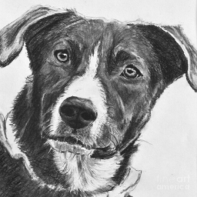

Descrierea soluțiilor - LSB
Rezultate:
1 LSB
4 LSB

Slide 13
Descrierea soluțiilor - LSB
Concluzii
Notes:
Algoritm basic, nesigur, pentru LSB mulți -> distorsiune mare

Slide 14
Descrierea soluțiilor - PVD
O îmbunătățire adusă algoritmului LSB prin selectarea adaptivă a numărului de biți ce se încorporează
Imaginea este parcursă în blocuri de câte 2 pixeli consecutivi
Blocurile cu pixeli foarte diferiți permit încorporarea mai multor date

Slide 15
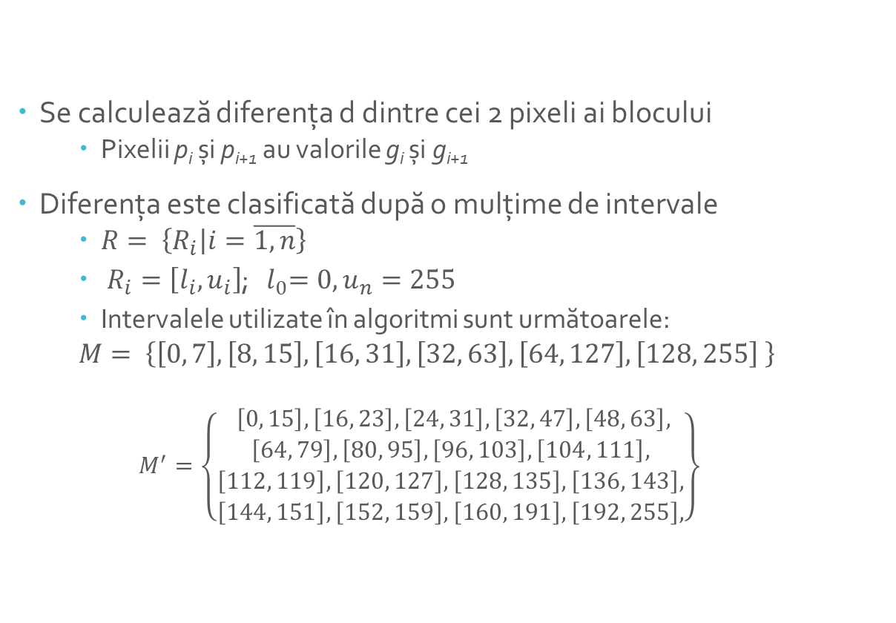
Descrierea soluțiilor - PVD
Se calculează diferența d dintre cei 2 pixeli ai blocului
Pixelii p_{i} și p_{i+1} au valorile g_{i} și g_{i+1}
Diferența este clasificată după o mulțime de intervale
$R= \left\{R_{i} | i=\overline{1, n}\right\}$
$R_{i}=\left[l_{i},u_{i}\right]$; ${ l}_{0}=0,u_{n}=255$
Intervalele utilizate în algoritmi sunt următoarele:
$$M= \left\{\left[0, 7\right],\left[8, 15\right],\left[16, 31\right],\left[32, 63\right],\left[64, 127\right],\left[128, 255\right] \right\}$$
$$M^{′}=\left\{\begin{aligned}\begin{aligned} \left[0, 15\right], \left[16, 23\right],\left[24, 31\right],\left[32, 47\right],\left[48, 63\right], \\ \left[64, 79\right],\left[80, 95\right],\left[96, 103\right],\left[104, 111\right],\end{aligned} \\ \left[112, 119\right], \left[120, 127\right],\left[128, 135\right],\left[136, 143\right], \\ \left[144, 151\right],\left[152, 159\right],\left[160, 191\right],\left[192, 255\right], \end{aligned}\right\}$$
Notes:
Lungimea intervalului => numarul de biti incorporati
Lungimea intervalului = o putere a lui 2 - log₂(u_{i} – l_{i} + 1)

Slide 16

Descrierea soluțiilor - PVD
După clasificare, se calculează o diferență nouă
$$d’ = \left\{\begin{aligned}l_{k}+b, d≥0 \\ {−(l}_{k}+b), d<0\end{aligned}, \right.$$
$$b=valoarea subșirului din S$$
Notes:
Diferența nouă aparține aceluiași interval în care a fost d

Slide 17

Descrierea soluțiilor - PVD
Diferența nouă d’ este folosită pentru a calcula valori noi pentru blocul de pixeli procesat:
$$f\left(\left(g_{i},g_{i+1}\right), m\right)=\left(g_{i}^{′},g_{i+1}^{′}\right)= \left\{\begin{aligned}g_{i}−ceil\left(\frac{m}{2}\right), g_{i+1}+floor\left(\frac{m}{2}\right), pentru d impar \\ g_{i}−floor\left(\frac{m}{2}\right), g_{i+1}+ceil\left(\frac{m}{2}\right), pentru d par\end{aligned}\right.$$
$$m=d−d′$$

Slide 18
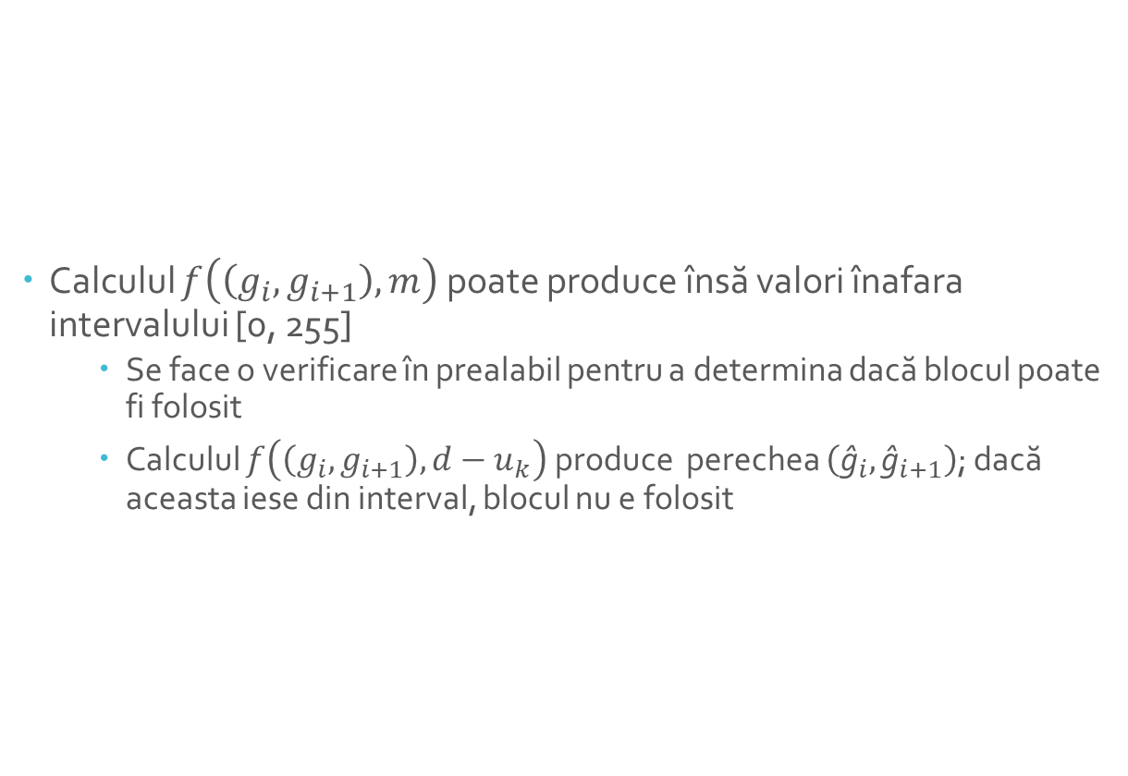
Descrierea soluțiilor - PVD
Calculul $f\left(\left(g_{i},g_{i+1}\right), m\right)$ poate produce însă valori înafara intervalului [0, 255]
Se face o verificare în prealabil pentru a determina dacă blocul poate fi folosit
Calculul $f\left(\left(g_{i},g_{i+1}\right), d−u_{k}\right)$ produce perechea $\left({\text{ĝ}}_{i},{\text{ĝ}}_{i+1}\right)$; dacă aceasta iese din interval, blocul nu e folosit

Slide 19


Descrierea soluțiilor - LSB
Rezultate:
Imaginea originală
Stego-imaginea
Notes:
VORBESTE DESPRE EXTRAGERE RAPID

Slide 20
Descrierea soluțiilor - PVD
Concluzii
Notes:
Mai bun decat LSB prin faptul ca mesajul este încorporat uniform, nu sunt vizibile diferentele, permite un numar mare de date deoarece foloseste toata imaginea. Securitate asigurata de faptul ca datele nu sunt incorporate direct in pixel, ci in diferenta lor.

Slide 21
Descrierea soluțiilor - EDS
Algoritm ce folosește muchiile imaginii pentru a încorpora date
Aplică algoritmul lui Canny de obținere a muchiilor
Algoritmul lui Canny are ca parametri pragul superior și pragul inferior (după care se selectează muchiile) și dimensiunea filtrului Gaussian
Se aplică o mască asupra imaginii (în funcție de căți LSB folosim)
Notes:
Matricea gaussiana because blurring
Mascam pentru că dacă am folosi imaginea asa cum e, dupa stego, s-ar putea să obț muchii diferite
Folosim 252 because 2 lsb
Necesar un pas intermediar pentru a determina threshold -> next slide

Slide 22

Descrierea soluțiilor - EDS
L = 0,1 * N;
t_{max} = 1000;
t_{min} = 0;
set = false
repeat {
t_{h} = $\frac{t_{max}+ t_{min}}{2}$;
edgeImage = Canny(I, t_{h}, 0,4*t_{h}, w);
n_{e} = getEdgePixelCount(edgeImage);
difference = n_{e} – N;
if(difference > L){
t_{min} = t_{h};
}
else if(difference < 0){
t_{max} = t_{h};
}
else set = true
} until set = true;
return t_{h};

Slide 23
Descrierea soluțiilor - EDS
După obținerea t_{h}, aplicăm Canny pentru a obține muchiile în care încorporăm
Algoritmul implică și utilizarea unei ”stego-chei”, cu ajutorul căreia se modifică ordinea în care sunt folosiți pixelii pentru încorporare
Fiindcă receptorul nu are la îndemână pragul și lățimea utilizate, acestea sunt introduse în alte părți ale imaginii (dar nu în muchii)
Stego-cheia trebui trimisă printr-un alt mediu însă
Notes:
Pentru introducerea th si lățime, Canny(I, 0,0, 3) – imaginea cu nr maxim de muchii

Slide 24

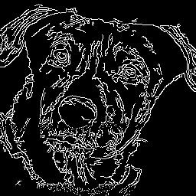
Descrierea soluțiilor - EDS
Imaginea originală
Stego-imaginea
Rezultate:
Notes:
Diferențele prea greu de observat (bcoz 2 lsb)

Slide 25
Descrierea soluțiilor - EDS
Concluzii
Notes:
Algoritm sigur, dar nu permite la fel de multe date încorporate. Este un plus faptul ca utilizam o stegocheie, ca folosim un prag calculat la runtime.

Slide 26
Descrierea soluțiilor - DCT
Algoritm ce utilizează domeniul frecvențelor pentru a încorpora datele
Aplică transformata Cosinus Discretă pe blocuri de dimensiune 8 * 8 din imagine
Se obține astfel o matrice de coeficienți
Notes:
Imaginea este segmentata in blocuri de 8 * 8

Slide 27
Descrierea soluțiilor - DCT
În acest algoritm sunt modificați coeficienții
Algoritmul poate fi schimbat pentru a folosi un număr diferit de coeficienți, în funcție de dimensiunea mesajului
După modificarea coeficienților, se aplică transformata inversă pentru a obține blocurile stego-imaginii
Notes:
Coeficienții sunt numere reale -> float -> modificam mantisa
Dar daca sunt folositi mai multi coeficienti, mesajul poate ajunge partial alterat la extragere.
Demo?

Slide 28
Descrierea soluțiilor - DCT
Concluzii
Notes:
Algoritmul este sigur prin faptul că info este ascunsă în alt domeniu. Pentru info puține se poate ascunde în AC, pentru info mari(aka imagini), se poate ascunde în DC, la costul calitatii. Rezista la compresie (nu-s sigur?) deoarece compresia JPEG foloseste DCT.

Slide 29
Concluziile lucrării
Notes:
Am prezentat si analizat pe scurt 4 algoritmi ce pot fi folositi in situatii diferite. Se incearca dezvoltarea unor algoritmi care încorporează datele în zone selectate adaptiv.

